Slide 1
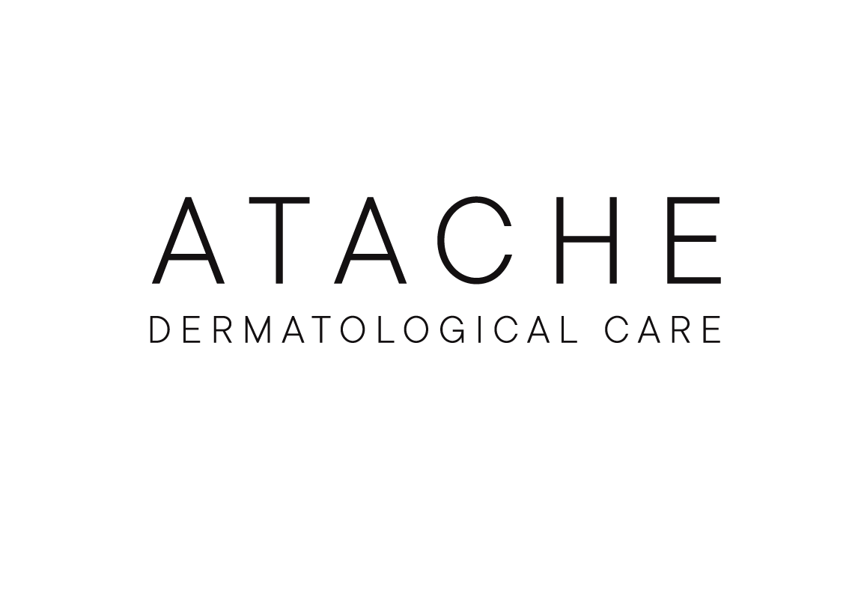


CAPACITACIÓN

Slide 2
ÍNDICE
PRESENTACIÓN VITAL AGE
ENVEJECIMIENTO DE LA PIEL: arrugas
INGREDIENTES
PRODUCTOS PARA EL CUIDADO EN CASA
PROGRAMA PROFESIONAL
‹#›

Slide 3

PRESENTACIÓN

Slide 4
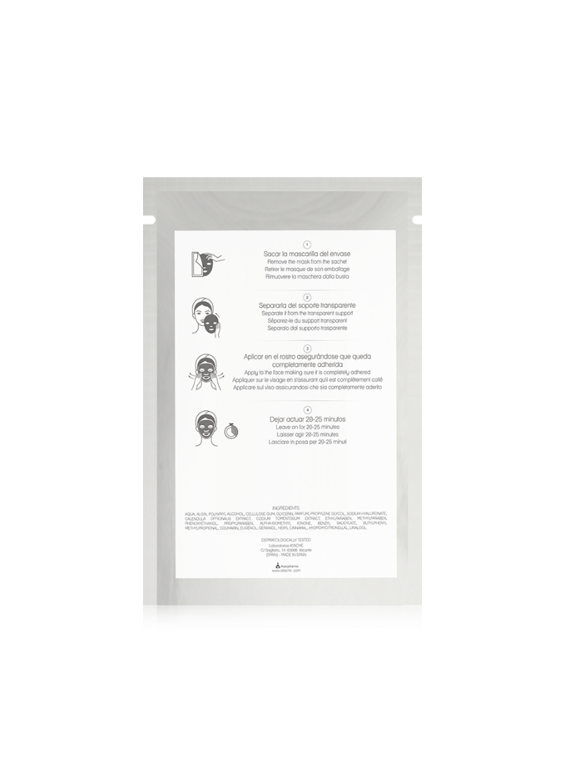
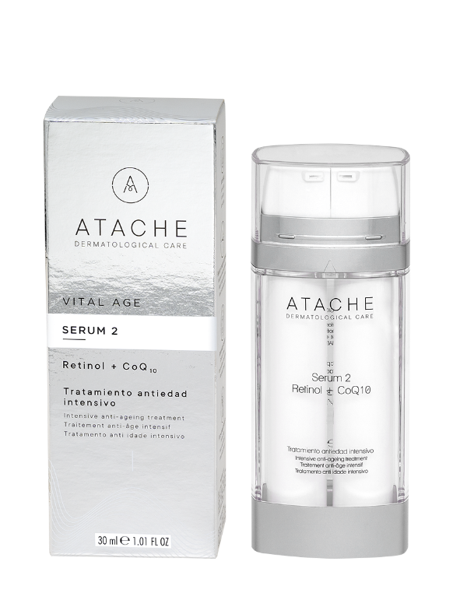
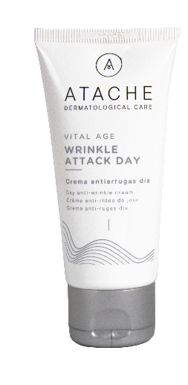
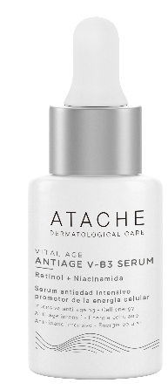
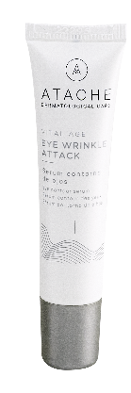
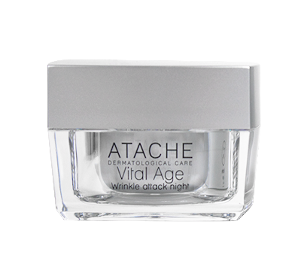
Vital AGE - PRESENTACIÓN
Un completo tratamiento antiarrugas que asocia RETINOL puro con Q10 Con-enzima, obteniendo así una acción extra potente, contra los radicales libres.
Esta combinación perfecta aumenta la acción del RETINOL y aumenta la producción de energía en las células de la piel, potenciando su función normal. Además, suaviza, elimina líneas de expresión y atenúa las arrugas del rostro, cuello y escote.
.

Slide 5
ENVEJECIMIENTO DE LA PIEL: ARRUGAS

Slide 6
LOS SIGNOS DEL ENVEJECIMIENTO
Arrugas.
Manchas.
Epidermis fina y quebradiza.
Pérdida de la capacidad de la piel para retener la hidratación.
Flacidez.
Deshidración.
Falta de luminosidad debido a la ralentización del proceso de renovación celular. Las arrugas provocan un reflejo de luz irregular por la formación de arrugas o surcos.
Pérdida de elasticidad.

Slide 7
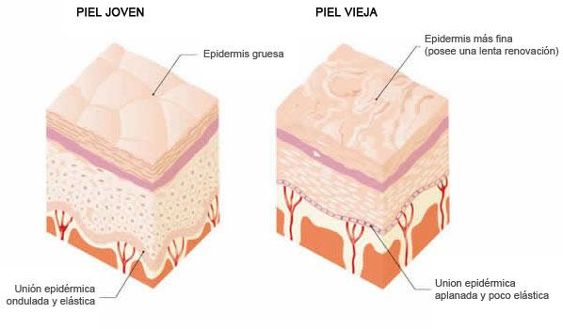
ARRUGAS
La arruga es un pliegue o surcos en la piel producido por la disminución de la grasa en la capa más profunda, por la reducción del número de células en la dermis o por el no adecuado funcionando de ellas.
Esencialmente, con paso del tiempo se produce una alteración de las fibras de elastina (pérdida de elasticidad) y colágeno (pérdida de firmeza) situadas en la dermis, una reducción del contenido de agua, la piel produce menos grasa en la capa externa (epidermis) y tiende a volverse menos suave y más seca.
Las primeras arrugas que aparecen son las llamadas líneas de expresión que son producidas por la acción repetida de los músculos de la cara para realizar la expression facial.

Slide 8
TIPOS DE ARRUGAS
ARRUGAS POR DAÑO SOLAR
Los rayos UV-B penetran en las capas celulares de la epidermis y provocan daños en el ADN de los queratinocitos y melanocitos, precursores de la mayoría de los cánceres de piel.
Los rayos UVA penetran en la dermis y son la principal causa de supresión y de ENVEJECIMIENTO temprano de la piel, producen destrucción del colágeno y elastina.
Los rayos IR crean Especies Reactivas de Oxígeno (ROS), como consecuencia de la destrucción del colágeno y las fibras elásticas de la dermis, lo que conduce al ENVEJECIMIENTO temprano de la piel.
ARRUGAS DE EXPRESIÓN
Estas son arrugas que aparecen como resultado de la forma en que los músculos trabajan para controlar nuestras expresiones faciales. Se caracterizan por su aparición a partir de la mediana edad y se manifiestan cuando reímos, cuando nos sorprendemos, cuando nos enfadamos o lloramos, desaparecen cuando estamos relajados, pero con el paso de los años si no se tratan se van dejar marcas en la piel.
ARRUGAS DE GRAVEDAD
Son arrugas que aparecen como consecuencia del proceso de envejecimiento cronológico y del efecto de la gravedad con el desprendimiento de la piel del rostro y cuello, y la flacidez de los músculos faciales. Los efectos de la gravedad se hacen evidentes a partir de los 50 años, que es cuando la firmeza y elasticidad de la piel se reduce significativamente.

Slide 9
ARRUGAS EN LOS OJOS
Los ojos son la zona más expresiva del rostro. Es un área muy importante en el
estética femenina por lo que se le presta gran atención. Pero también, es el lugar del rostro donde primero se manifiestan los signos de la edad. En la zona del contorno de ojos no sólo se manifiestan los signos del tiempo sino también el estrés, el cansancio, la falta de dormir...
La cuenca del ojo es una de las zonas más frágiles y delicadas del rostro.:
Está en constante movimiento (alrededor de 15.000 parpadeos diarios).
Su fisiología es diferente a la del resto de la cara (menor grosor de la piel, sin músculos que sostienen la piel y tiene niveles disminuidos de sebo protector y película hidrolipídica.
Estos son tres los problemas básicos: las arrugas (patas de gallo), las bolsas y las ojeras.

Slide 10
PROPIEDADES DE VITAL AGE
Reduce la aparición de arrugas existentes, previene la aparición de nuevas y protege contra el envejecimiento prematuro de la piel.
Estimula la síntesis de colágeno y elastina.
Aumenta la renovación celular de la epidermis.
Activa la energía celular, mejora las funciones de las células de la piel.
Neutraliza las especies reactivas de oxígeno (ROS).
Refuerza el sistema de defensa antioxidante de la piel.
Mejora los niveles de hidratación de la piel.

Slide 11
INGREDIENTES

Slide 12
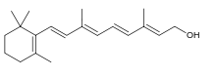
INGREDIENTES
El Retinol en la piel
Actúa como regulador del crecimiento del tejido epitelial. Produce síntesis proteica en los ribosomas, labiliza las membranas lisosómicas, regula el índice mitótico epitelial y afecta el metabolismo de los ácidos mucopolisacaridos. Por tanto, su déficit causa una piel seca y arrugada. Desde el punto de vista cosmético, la aplicación de Vitamina A es útil especialmente en invierno.

Slide 13
INGREDIENTES
Beneficios del retinol
Fortalece el mecanismo de defensa natural de la piel, luchando contra los radicales libres.
Aumenta la regeneración celular, potencia la renovación celular
Estimula la síntesis de colágeno y elastina.
Reduce las arrugas de la piel y las líneas finas.
Ayuda en el desvanecimiento de las manchas
Actúa como exfoliante y estimulante de la regeneración celular

Slide 14
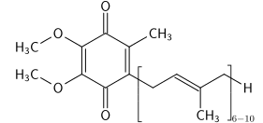
INGREDIENTES
Coenzima Q10 en la piel
El término coenzima Q o Ubiquinona se refiere a derivado de quinonas liposolubles que participan en la cadena respiratoria celular en donde pueden reaccionar con los ROS previniendo el daño directo a biomoléculas y el comienzo de peroxidación de los lípidos.
El proceso de envejecimiento viene asociado a un aumento de la oxidación celular.
La CQ10 es efectiva frente al estrés oxidativo ocasionado por las radiaciones UVA y tiene una significativa supresión de la expresión de la colagenasa en los fribroblastos dérmicos.

Slide 15
INGREDIENTES
Beneficios de la CQ10
La coenzima Q10 desempeña un papel en la eliminación de los radicales libres de oxigeno
Inhibe la colagenasa, una enzima que es responsable del deterioro de las fibras de colágeno.
Los niveles naturales de Q10 se reducen dramáticamente a partir de los 40 años. Se relaciona con el proceso de envejecimiento.
La Coenzima Q10 refuerza la acción y los efectos de RETINOL.

Slide 16
INGREDIENTES
Retinol Liposomado
Favorece el crecimiento y desarrollo normal de los tejidos epiteliales. Inhibe las metaloproteinasas, causantes de la desintegración de la matriz extracelular dérmica y la formación de radicales libres, que destruyen los lípidos, lipoproteínas y membranas celulares. Convenientemente formulado, se manifiesta como el mejor y más eficaz anti-arrugas conocido.
Fortalece el mecanismo de defensa natural de la piel, luchando contra los radicales libres.
Aumenta la regeneración celular, potencia la renovación celular por su acción exfoliante
Estimula la síntesis de colágeno y elastina.
Reduce las arrugas de la piel y las líneas finas.
Ayuda en el desvanecimiento de las manchas

Slide 17
INGREDIENTES
Niacinamida
La vitamina B3, niacina o nicotinamida, es una vitamina multifuncional que se encuentra entre las primeras opciones de las más recientes formulaciones cosméticas.
Esta vitamina del grupo B está involucrada en la formación de la coenzima NADH que es necesaria para la producción de energía celular y activa la síntesis de las moléculas ATP, las grandes almacenadoras de la energía que intervienen en todas las transacciones energéticas, por tanto, es de vital importancia para el correcto funcionamiento de los procesos respiratorios celulares.
Es conocida por su papel antiedad, despigmentante, protector, seborregulador y calmante.

Slide 18
INGREDIENTES
Niacinamida
Efecto antienvejecimiento
El derivado de la vitamina B3 tiene propiedades antioxidantes y protege la piel de los radicales libres. Esto previene el envejecimiento prematuro de la piel. La sustancia también estimula la producción de lípidos y la formación de colágeno y elastina. El resultado es una tez más firme y suave que gana elasticidad.
Fortalece la función protectora de la piel e hidrata
Los estudios han demostrado que esta sustancia tiene un efecto regenerador sobre una barrera cutánea dañada. La vitamina B3 incrementa la síntesis de lípidos y ceramidas, que son esenciales para la función protectora de la piel. Una barrera cutánea intacta asegura que la piel pierda menos humedad y se vuelva más resistente a las influencias externas. Por lo tanto, los productos que contienen niacinamida también son ideales para la piel seca.

Slide 19
INGREDIENTES
Niacinamida
Efecto despigmentante
Al inhibir la transferencia del melanosoma desde los melanocitos a los queratinocitos y es un ingrediente con función antiglicación de las proteínas, por lo que mejora el tono de la piel evitando que adquiera un color amarillo.
Reduce impurezas, minimiza los poros y calma
Mejora la textura de las pieles y el aspecto de los poros. Relaja la piel y el enrojecimiento facial, homogenizando el tono de la piel y mejora la apariencia de marcas y cicatrices.
Efecto antipolución
Protege la piel frente a los daños de la vida cotidiana y los factores a los que se exponen las pieles a diario como la polución, la radiación UV o el tabaco.

Slide 20
INGREDIENTES
Otros ingredientes
Acido hialurónico: Además de hidratar, el ácido hialurónico mejora el aspecto superficial de la piel e incrementan su elasticidad y firmeza. Otra de sus ventajas es que aporta volumen en la dermis produciendo un efecto “relleno” que suaviza las arrugas y las líneas de expresión.
El pantenol o provitamina B5, es un precursor de la vitamina B5, Que Cuando aplicamos sobre la piel es capaz de penetrar en la epidermis y de metabolizarse rápidamente. Tiene acción sinérgica con la niacinamida en su acción contra el envejecimiento cutáneo.
Es un ingrediente reparador que promueve los procesos de regeneración de la piel ayudando reparar la función barrera y, por tanto, a reducir su pérdida de agua. Además es capaz de atraer y retener el agua por lo que aumenta sus propiedades humectantes. Por último tiene un efecto calmante.

Slide 21
INGREDIENTES
Palmitato de retinol: Aumenta la regeneración celular y estimula el colágeno y la síntesis de elastina, aumentando la elasticidad y tersura de la piel y reduciendo la profundidad de las arrugas y líneas de expresión. Proporciona un efecto exfoliante que ayuda a desvanecer las manchas. Además, tiene un potente efecto neutralizador de radicales libres que proporciona protección contra el fotoenvejecimiento.
Manteca de Karité: Poderoso ingrediente nutritivo con propiedades suavizantes y restauradoras del equilibrio de la piel. Además, es un potente regenerador celular de origen natural. Aporta vitalidad y luminosidad y mejora la barrera cutánea evitando así la deshidratación excesiva y protegiéndola de las agresiones climáticas y la polución. Es muy eficaz regenerando pieles envejecidas, secas, deshidratadas, irritadas y de color apagado.
Hypericum Perforatum: conocido como hierba de San Juan, puede ayudar a reducir la hinchazón y calmar la piel irritada. También tiene propiedades antioxidantes, lo que signiﬁca que puede ayudar a proteger la piel del envejecimiento prematuro. Además, el aceite de Hypericum perforatum tiene un efecto positivo en la regeneración cutánea, lo que puede mejorar la apariencia y la salud general de la piel.

Slide 22
PRODUCTOS PARA EL CUIDADO EN CASA

Slide 23
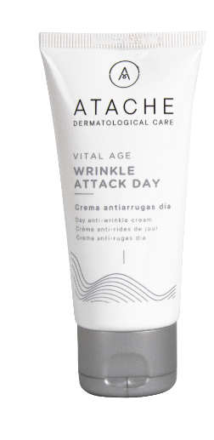
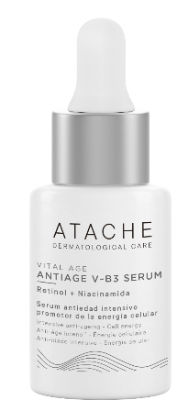

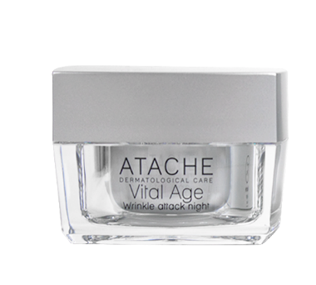


Productos línea VITAL AGE
Doble serum intensivo antiarrugas
Serum antiedad alisador
Crema antiedad
de noche
Crema hidratante difumina las líneas de expresión.
Contorno de ojos, corrector de arrugas
SERUM 2
ANTIAGE V-B3
WRINKLE ATTCK NIGHT
WRINKLE ATTACK DAY
EYE WRINKLE ATTACK

Slide 24


Serum 2
Tratamiento antiarrugas intensivo en fórmula de doble fase
Retinol puro 0.3%
Film molecular
Coenzima Q10 0.2%
liposomada
Molécula fina que asegura su estabilidad y favorece su penetración en las capas más profundas de la piel
Favorece la penetración en las capas más profundas de la epidermis , aportando estabilidad de los activos

Slide 25
Serum 2
SERUM DOBLE 30ml Acción Antiarrugas
INDICACIÓN:
Pieles que manifiestan deficiencias a causa del envejecimiento, Ideal en los 40 años.
ACCIÓN:
Antiedad: Reduce las arrugas y líneas de expresión, y minimiza la rugosidad de la piel. Su bajo peso molecular contribuye a una penetración mayor, estimulando el colágeno y la elastina de la piel.
Hidratante: Contribuye a mejorar la hidratación de la piel del rostro, mejorando su textura y equilibrando la producción de grasa.
Acción aclarante: Por la acción del retinol suaviza las manchas y previene la formación acelerada de nuevas.
Renovador celular: Actúa como estimulador de la regeneración celular, reactivando la energía celular y previniendo su desgaste.
MODO DE USO:
Noche: Una pulsación en la palma de la mano, mezclar y aplicar sobre rostro y escote. Dos pulsaciones para pieles secas.
TIPO DE PIEL: Todas

Slide 26
Serum 2
CARACTERÍSTICAS
Envase:
Dispensador: Doble abertura dosificada para expulsar la cantidad necesaria de ambas fórmulas en una aplicación.
Cuerpo: Frasco transparente con dos tubos separadores de ingredientes que permite mantener la estabilidad y pureza de estos.
Airless: Permite mantener la estabilidad de los productos
Color: Amarillo propio de los ingredientes activos
Tacto: Absorbsión inmediata que genera una sensación seca y sedosa de forma duradera

Slide 27

ANTIAGE V-B3
Serum Antiedad Alisador Retinol + Niacinamida
DESCRIPCIÓN
Serum cremoso con efecto alisado que promueve la energía celular y corrige las líneas de expresión. Consigue estimular el colágeno y la elastina suavizando las finas arrugas y tiene altas propiedades humectantes y reparadoras en la barrera cutánea.
INDICACIONES
Pieles que buscan un tratamiento antiedad de doble efecto: una regeneración a nivel interno gracias su acción como promotor de la energía celular y un efecto alisado corrector de las arrugas
INGREDIENTES: Retinol liposomado (0,2%), vitamina B3 (3%), ácido hialurónico, provitamina B5

Slide 28

Wrinkle attack day
CREMA DÍA 50ml Acción Antiarrugas
INDICACIÓN:
Pieles que manifiestan deficiencias a causa del envejecimiento, Ideal a partir de los 35 años.
ACCIÓN:
Difumina las líneas de expresión y arrugas, aportando suavidad a la piel, sin dejar sensación grasa. Potencia los efectos del serum de noche
INGREDIENTES: Palmitato de retinol, pigmentos de interferencia y filtros solares
MODO DE USO:
Día: Aplicar por la mañana, después de limpiar.
TIPO DE PIEL: Todas

Slide 29

Eye wrinkle attack
SERUM C 15ml Acción Antiarrugas
INDICACIÓN:
Signos visibles en el contorno del ojo, Ideal a partir de los 35 años.
ACCIÓN:
Corrige arrugas, líneas de expresión, irregularidades y pérdida de luminosidad en el contorno del ojo.
INGREDIENTES: Coenzima Q10, Retinol puro, MDI Complex ® , Eyeseryl ®
MODO DE USO:
Día y noche: Aplicar por la mañana y por las noches, mediante pequeños toques, incidiendo sobre todo en las arrugas y líneas de expresión
TIPO DE PIEL: Todas

Slide 30
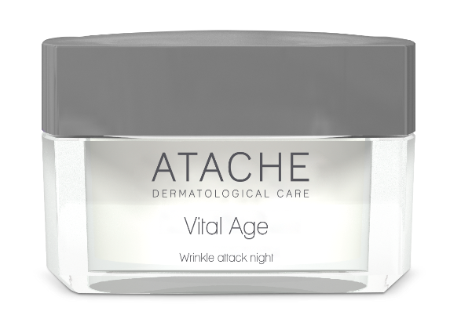
Wrinkle attack NIGHT
Crema antiedad de noche y potenciador de tratamiento intensivo Serum 2
Descripción:
Crema de noche a base de Vitamina A (Palmitato de retinol) y manteca de Karité que reduce las arrugas de expresión, protege frene al fotoenvejecimiento, nutre y regenera. Sus activos aumentan la renovación celular, aportando luminosidad, vitalidad y mejorando el aspecto de la piel.
Indicaciones:
Indicado en pieles a partir de 40 años, secas o envejecidas que buscan reducir las arrugas, las líneas de expresión, nutrir y reparar su piel. Además, protege frene al fotoenvejecimiento.
Ingredientes:
Vitamina A (Palmitato de retinol), manteca de karité.

Slide 31
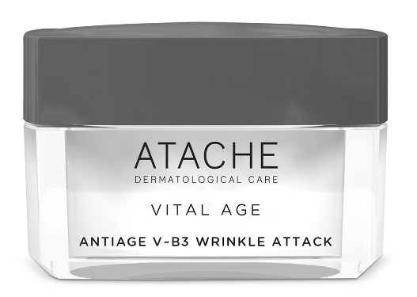
Antiage v_b3 Wrinkle attack NIGHT
Recuperador intensivo antiedad, actua sobre los últimos efectos del envejecimiento
Descripción:
Excepcional CREMA antiedad que contiene una combinación de ingredientes activos que trabajan juntos para reducir la apariencia de arrugas y líneas ﬁnas, mejorar la hidratación y elasticidad de la piel, reducir la apariencia de manchas oscuras y hacer que la piel luzca más radiante y luminosa.
Indicaciones:
La crema antiedad “VITAL AGE ANTIAGE VB_3 WRINKLE ATTACK” es adecuada para todo tipo de piel, especialmente aquellas que presentan signos de envejecimiento, como arrugas, líneas ﬁnas, falta de luminosidad y elasticidad reducida. Esta crema puede ser beneﬁciosa para pieles secas, pieles maduras, pieles opacas, con falta de luminosidad o pieles hiperpigmentadas.
Ingredientes: Retinol Liposomado, Niacinamida, Aceite de Hypericum, Ácido Hialurónico, Colágeno Marino

Slide 32
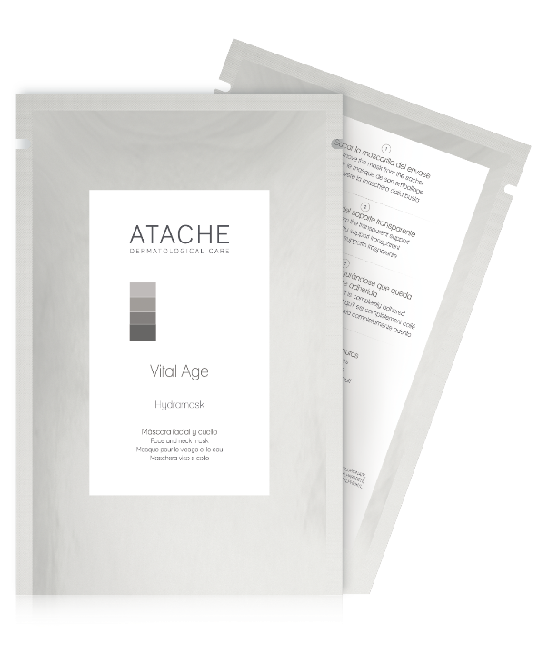
HYDRAMASK
Descripción:
Mascarilla de un solo uso para cara y cuello con propiedades antiarrugas y nutritivo. Es ideal para uso semanal con el fin de complementar la rutina de tratamiento Vital Age y/o otros tratamientos antiedad, reafirmantes e hidratantes.
Ingredientes:
ácido hialurónico, extracto de codium tomentosum, extracto de candela officinalis.

Slide 33
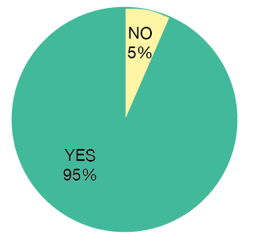
Estudio de efectividad y tolerancia serum 2 vital age
Este estudio tiene como objetivo determinar la efectividad de los tratamientos antiarrugas, la aceptabilidad, la efectividad subjetiva y la tolerancia del producto según lo evaluado por 20 voluntarios durante 28 días, utilizando suero 2 una vez al día por la noche.
Estudio realizado por Zurco Bioresearch.
Características de los participantes
Género femenino.
Edad: más de 40 años.
Todos los tipos de piel.
Fototipos: de I a VI.
Buen estado de salud.
Disponibilidad durante la duración de la prueba.
Comprensión de la información provista.
Resultados
El 95% de las consumidoras están satisfechas con los resultados de serum2.
Constatado:
100% Nutrición en profundidad
95% Hidratación
85% Piel más firme, elástica y resplandeciente
79% Protección frente a los efectos nocivos de las agresiones externas
64% Piel más joven y tersa
74% Reafirma la piel

Slide 34
PROGRAMA PROFESIONAL

Slide 35
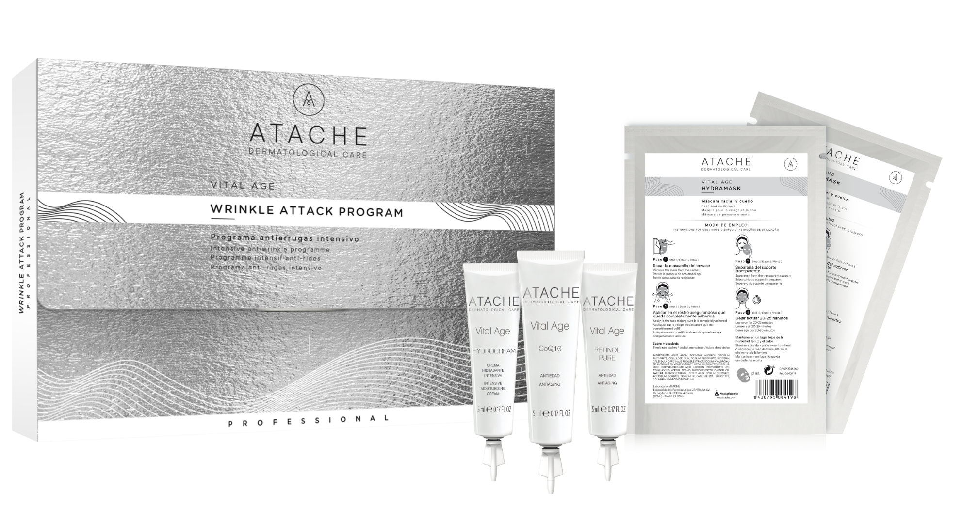
PROGRAMA ANTIARRUGAS VITAL AGE

Slide 36
PROGRAMA ANTIARRUGAS VITAL AGE
TRATAMIENTO PROFESIONAL
Reduce la aparición de arrugas y retrasa su aparición. El tratamiento con Retinol de vital age puede comenzar en cualquier momento del año; debe ser aplicado de forma continua, pudiendo ser utilizado tantas veces como el profesional vea necesario.
Vital Age Retinol está diseñado para adaptarse a todo tipo de pieles, especialmente aquellas expuestas a factores internos y externos que provocan la aparición anticipada de arrugas.
Cuando comenzar el tratamiento:
Como tratamiento preventivo; Comience a usar antes de que comiencen a aparecer las arrugas causadas por las líneas de expresión en la cara.
Como tratamiento de reducción; en cualquier momento para reducir la apariencia de las arrugas actuales.

Slide 37
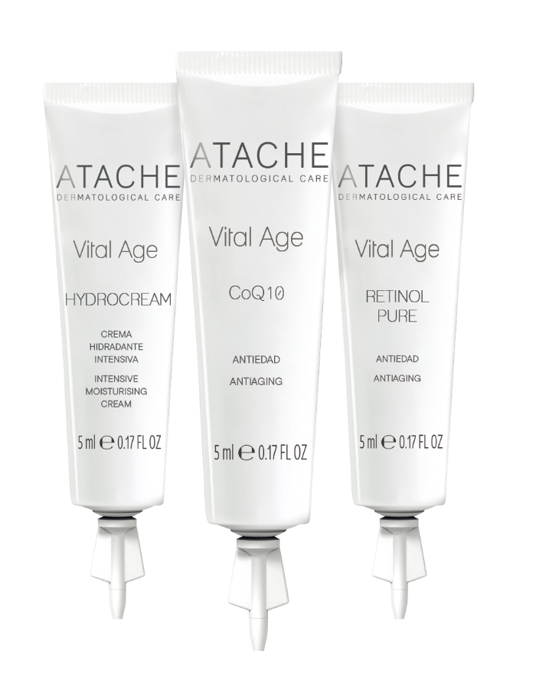
RETINOL PURO
Alta concentración de RETINOL puro que garantiza y mejora la penetración de vitamina A, reduciendo notablemente las arrugas en rostro, cuello y escote.
Ingredientes activos:
Retinol puro
Instrucciones de uso:
Mezclar la cantidad necesaria de RETINOL y COENZIMA Q10 en un bol pequeño. Aplicar la mezcla masajeando en la zona de las arrugas o líneas de expresión. Terminar de aplicar los restos de producto en rostro, cuello y escote masajeando hasta su total absorción.

Slide 38
COQ10
Alta concentración de COENZIMA Q10, que fortalece la acción y efectos del RETINOL.
Ingredientes activos:
Coenzima Q10
Instrucciones de uso :
Mezclar la cantidad necesaria de RETINOL y COENZIMA Q10 en un bol pequeño. Aplicar la mezcla masajeando en la zona de las arrugas o líneas de expresión. Terminar de aplicar los restos de producto en rostro, cuello y escote masajeando hasta su total absorción..

Slide 39
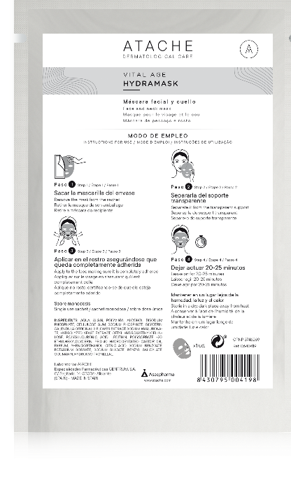
HYDRAMASK
Innovadora máscara con hidrogel tecnología, ese combina activos ingredientes con hidratante y nutritivo efecto yprolongado duración.
Ingredientes activos:
Hialuronato sódico
Codio tomentoso:
Caléndula officinalis:
Instrucciones de uso: Separar las dos máscaras de “cara y cuello”. Retire la película protectora y ajuste las máscaras, utilizando la parte de gel, en la cara y el cuello hasta que queden perfectamente adheridas. Dejar actuar durante 20 minutos y luego retirar.

Slide 40
HYDROCReam
Desarrollado para finalizar la sesión en cabina, atenúa las líneas de expresión y proporciona suavidad a la piel sin dejarla con sensación grasa.
Ingredientes activos:
Ácido Hialurónico, PCA sódico, glicerina, ésteres de jojoba hidrolizados y aceite de jojoba.
Instrucciones de uso:
Aplicar HYDROCREAM mediante un suave masaje en rostro, cuello y escote hasta su total absorción.

